Slide 1
LA CHIMICA RACCONTATA DA FRANCOBOLLI

Slide 2
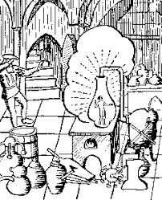
La chimica in Russia
Va detto che questa scienza iniziò a svilupparsi lì piuttosto tardi. Ci furono molte ragioni per questo. Uno di questi fu il fatto che non ci furono alchimisti in Russia. Sì, quegli stessi alchimisti che cercarono di ottenere l'oro da ogni cosa. Metà di loro furono ciarlatani, l'altra metà einece furono cercatori posseduti. Tuttavia, il popolo russo non credette agli alchimisti. E tutti i loro tentativi di diffondere le loro idee in quelle parti furono stati sconfitti.

Slide 3
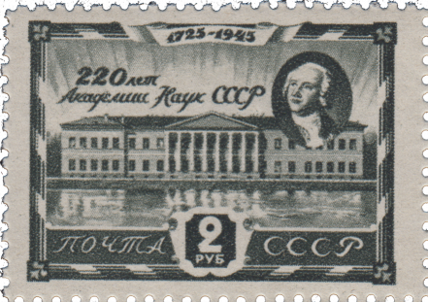
Allora in che anno cominciò a svilluparsi?
Le origini della scienza chimica russa risalgono al periodo quando fu fondata l'Accademia delle scienze di San Pietroburgo nel 1725. Secondo il progetto di Pietro I, l'Accademia doveva svolgere due compiti principali: "produrre e compiere scienze" e «diffonderla tra il popolo". Per questo, prima di tutto, era necessario formare un gruppo di scienziati russi in vari campi del sapere e attirare scienziati stranieri per studiare le risorse naturali della Russia.

Slide 4
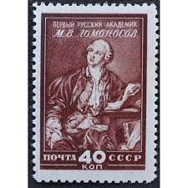
I primi accademici russi
Durante il XVIII sec. La chimica all'Accademia fu studiata da Johann Gotlob Lehman (1719-1767), Eric Gustav (Kirill Gustavovich) Laxman (1737-1796), Tobias Johann (Toviy Yegorovich) Lovitz (1757-1804), Vasily Mikhailovich Severgin (1765-1826) , Appolosov Musin-Pushkin (1760-1805) ecc. Tuttavia, i principali risultati di questo secolo nel campo della chimica furono associati al nome di Mikhail Vasilyevich Lomonosov (1711-1765).

Slide 5
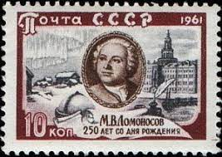
Quali erano i risultati di Lomonosov
I risultati fondamentali di Lomonosov includono quanto segue: richiamò l'attenzione sull'importanza fondamentale della legge di conservazione della massa della materia nelle reazioni chimiche; delineo i fondamenti della sua dottrina corpuscolare (atomico-molecolare), sviluppata solo un secolo dopo; propose la teoria cinetica del calore; sostanzio la necessità di coinvolgere la fisica per spiegare i fenomeni chimici e propose il nome di "chimica fisica" per la parte teorica, e "chimica tecnica" per la parte pratica. Lomonosov fu il primo a tenere conferenze presso l'Accademia delle scienze di San Pietroburgo "Un corso di vera chimica fisica".

Slide 6
XIX secolo
Se il XVIII secolo può essere definito il periodo della nascita della scienza chimica russa, allora il XIX secolo fu diviso in due periodi: la prima metà fu basata sulla formazione della chimica nazionale, la seconda metà invece sull'approvazione degli scienziati russi nella comunità mondiale professionale. Allo stesso tempo, le straordinarie scoperte di D.I. Mendeleev e A.M. Butlerov divennero una logica conseguenza dell'enorme attività degli scienziati russi volta a divulgare le conoscenze chimiche e chimico-tecnologiche, che essi ebbero condotto dall'inizio del secolo.

Slide 7
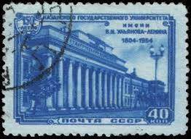
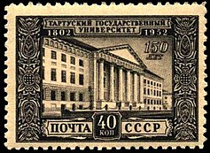
Formazione di scuole e universita scientifiche
All'inizio del XIX secolo, furono aperte nuove università in varie città della Russia e furono create società scientifiche. Nel 1802-1803. le università di Dorpat e Vilnius furono in fase di restauro. Negli anni successivi furono aperte università a Kazan (1804), Kharkov (1805), Pietroburgo (1819). L'Università di San Pietroburgo, in contrasto con le università di Mosca, Kazan e Kharkov, che formarono insegnanti per ginnasi e altre scuole, furono incaricate di formare professori e scienziati.
Con l'apertura delle università, ebbe inizio un nuovo periodo nello sviluppo della chimica in Russia: il periodo delle scienze universitarie, fu caratterizzato dalla comparsa di professori russi, libri di testo russi e riviste di chimica e laboratori chimici. Le scuole scientifiche russe iniziarono ad emergere nelle università.

Slide 8
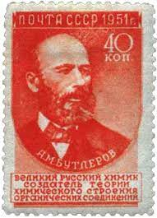
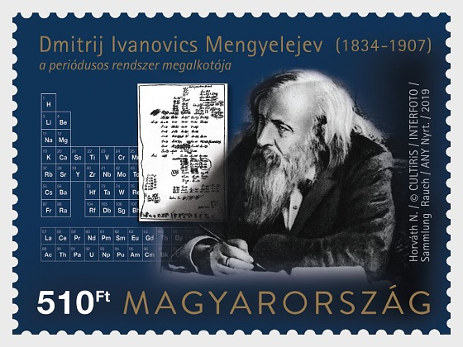
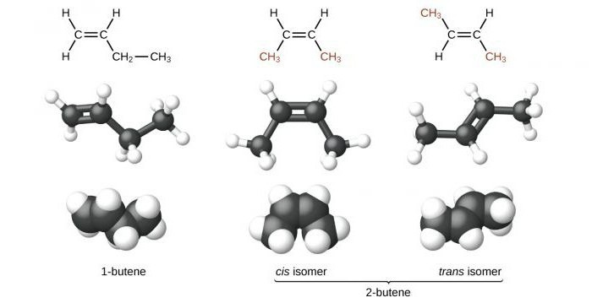
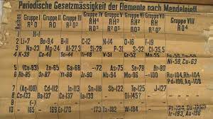
Seconda meta del XIX secolo
Seconda metà del XIX secolo invece rappresentò un periodo speciale nella storia della scienza russa, compresa la chimica. Se nella prima metà del secolo i risultati furono basati sulla divulgazione della scienza nel paese, nella seconda metà furono emerse opere di natura fondamentale. Un'epoca nella storia della scienza mondiale fu la scoperta nel 1869 da parte di Dmitry Ivanovich Mendeleev (1834-1907) della legge periodica degli elementi chimici e da parte di Butlerov (1828-1886) la teoria della struttura chimica delle sostanze.

Slide 9
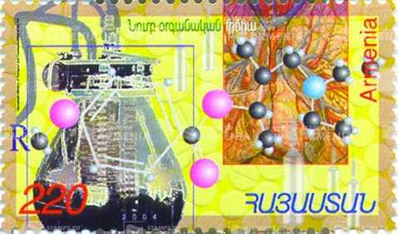
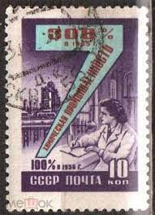
Ricerca nel ambito della petrolchimica
Parlando del contributo di A.M. Butlerov e i suoi studenti nello sviluppo della scienza chimica domestica, non si può ignorare un campo così ampiamente sviluppato come la petrolchimica, nella cui formazione la scuola Butlerov, insieme a D.I. Mendeleev, e più tardi - N.D. Zelinsky, S.S. Nametkin, L.G. Gurvich, S.V. Lebedev, BA Kazansky e altri ebbero dato un enorme contributo.
Sulla base della teoria della struttura chimica, i rappresentanti della scuola Butlerov sintetizzarono idrocarburi olefinici e paraffinici di composizione C5 - C10 - la base della chimica degli idrocarburi, che in seguito divenne la base per lo sviluppo della petrolchimica, che fu il principale fornitore di carburatore e combustibili diesel e lubrificanti per la costruzione di motori di auto e aerei.

Slide 10
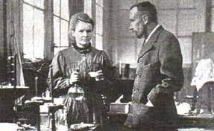
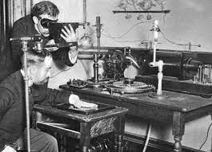
La chimica tra 1901-1917
Fine del XIX secolo fu segnato da molte scoperte fondamentali in vari campi delle scienze naturali, specialmente in fisica. Rilevamento a raggi X (1895); la scoperta del fenomeno della radioattività (1896) e dell'elettrone (1897); il rilascio di cinque gas nobili dall'aria (1894-1898) e, infine, lo sviluppo della teoria quantistica (1900) contribuì direttamente alla formazione di una nuova immagine fisica del mondo e ebbe un impatto significativo sul progresso della chimica e altre scienze naturali.
La penetrazione dei concetti elettronici nella chimica contribuì allo sviluppo di teorie elettroniche di valenza e legame chimico. Iniziò il processo, che in seguito venne chiamato "fisilizzazione della chimica". Ma anche indipendentemente da ciò, la scienza chimica ebbe notevolmente ampliato il campo di attività.

Slide 11
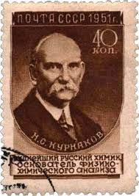
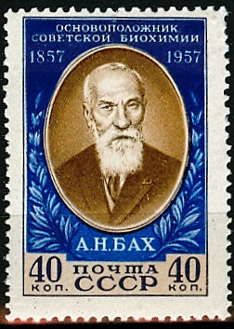
I principali chimici
Pertanto, gli esponenti principali della prima meta del XX secolo furono: Bach(per la spiegazione di assimilazione dell'anidride carbonica da parte della clorofilla nelle piante), Kablukov(per i studi della conduttività elettrica delle soluzioni elettrolitiche in solventi non acquosi) e Kurnakov(per I studi delle proprietà di composti complessi, in cui egli scoprì una serie di nuovi composti di platino, e stabilì modelli che consentivano di determinare la struttura interna di alcuni composti complessi di platino bivalente).

Slide 12
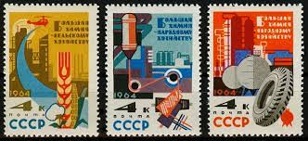
La scienza durante USSR
Lo sviluppo della scienza nazionale (e anche della chimica) fu significativamente influenzato da eventi storici come la Rivoluzione d'Ottobre, la guerra civile e la conseguente devastazione. Tuttavia, la portata di questa influenza fu valutata in modi diversi. Secondo un punto di vista, alla scienza fu fatto un danno irreparabile. Secondo un altro, le trasformazioni rivoluzionarie ebbero dato un forte impulso alla nascita di un "nuovo tipo" di scienza: la scienza sovietica. Anche l'atteggiamento degli scienziati nei confronti del regime sovietico era ambiguo: dal rifiuto attivo del regime stabilito al lavoro disinteressato e produttivo nelle condizioni più difficili; molti ricercatori ebbero scelto di emigrare o furono espulsi con la forza all'estero.

Slide 13
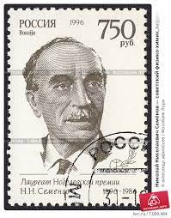
Principali esponenti sovietici
Se negli anni prerivoluzionari la chimica domestica, rispetto ad altre scienze naturali, occupò una posizione preferibile (la riconquistò nell'ultimo quarto del XIX secolo), dopo il 1917 rimase per molti aspetti. Quei chimici russi che «ebbero fatto il successo" all'inizio del ventesimo secolo continuarono le loro attività. A loro si unirono altri ricercatori di talento: V.G. Khlopin, I. Ya. Bashilov, A.N. Frumkin, I.I. Chernyaev, e poco dopo - A.A. Balandin, A.N. Nesmeyanov, P.A. Rilegatore. In questa "costellazione" N.N. Semenov fu l'unico chimico russo ad aver vinto (nel 1956) il Premio Nobel (insieme a S. Hinshelwood) per le sue ricerche nel campo del meccanismo delle reazioni a catena.

Slide 14
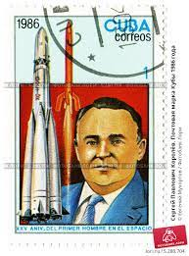
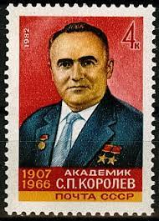
La seconda metà del XX secolo
La seconda metà del XX secolo fu caratterizzata dall'ulteriore sviluppo della cooperazione tra la scienza chimica e l'industria e il complesso militare-industriale. Gli scienziati diedero un grande contributo alla creazione di combustibile solido per missili. Le principali direzioni di questi studi furono fissate in S.P. Korolev nel 1942-1945. OKB-1 diventò il centro per il lavoro su vasta scala. La ricerca fu supervisionata da Yu.A. Pobedonostsev, un socio di lunga data di S.P. Regina per il lavoro nella GIRD. Propose di utilizzare gli sviluppi domestici nella polvere balistica e, in primo luogo, i risultati del lavoro di NII-125, ottenuti sotto la guida del futuro accademico B.P. Zhukov (1912-2000). Nel 1960, al NII-125, il laboratorio di Pobedonostsev fu trasformato in un dipartimento con il laboratorio di progettazione principale di I.P. Putintsev. All'inizio degli anni '60, questa squadra ebbe creato varie modifiche ai propellenti per razzi solidi.

Slide 15
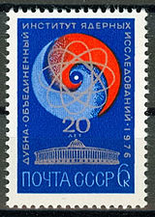
Il centro per la ricerca nucleare a Dubna
Il Joint Institute for Nuclear Research (JINR) è un'organizzazione di ricerca intergovernativa internazionale creata sulla base di un accordo firmato dagli undici paesi fondatori il 26 marzo 1956 e registrato dalle Nazioni Unite il 1 febbraio 1957. Situato nella Federazione Russa, a Dubna, nella regione di Mosca.
Tuttavia, la ricerca scientifica in questa città vicino a Mosca fu iniziata molto prima. Il punto di partenza per la formazione della Dubna scientifica può essere considerato 1946, quando, su iniziativa del capo del progetto atomico sovietico Igor Kurchatov, il governo dell'URSS decise di costruire un acceleratore di protoni - sincrociclotrone e un centro scientifico sotto di esso in l'area del villaggio di Novo-Ivankovo ​​​​(ora parte della città di Dubna).
La costruzione del più grande acceleratore di particelle cariche in quel momento iniziò nel 1947, a 120 chilometri da Mosca, sulla riva destra dell'alto Volga. Fu lanciato con successo alla fine del 1949. Nel 1948 qui fu formato un laboratorio di accelerazione, che, per ragioni di cospirazione e vicinanza al Mar di Mosca, fu chiamato Laboratorio idrotecnico dell'Accademia delle scienze dell'URSS. Era un ramo del Laboratorio n. 2 (Mosca), guidato da Kurchatov. Il rapido sviluppo della ricerca sperimentale al sincrociclotrone e la ricezione di risultati di prim'ordine in termini di significato scientifico hanno permesso nel 1953 di trasformare il Laboratorio di ingegneria idraulica nell'Istituto di problemi nucleari (INP) dell'Accademia delle scienze dell'URSS.

Slide 16
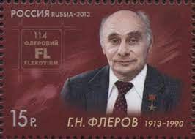
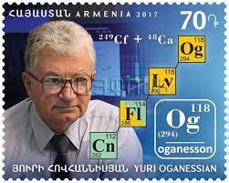
Le scoperte di JINR
Il JINR rappresenta la metà delle scoperte (circa 40) nel campo della fisica nucleare registrate nell'ex URSS.
A questo Istituto appartengono 10 elementi scoperti(tra cui i 5 super pesanti scoperti sotto la Federazione Russa), invece gli altri 5: mendelevio 101, nobelio 102, Rutherfordio 104, Dubnio 107, Hassio 108 furono scoperti durante Unione Sovietica con la squadra di Oganesson e Flerov.

Slide 17
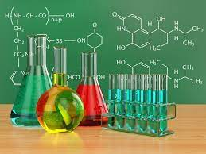
CHIMICA IN RUSSIA ATTUALE
Attualmente in Russia, la chimica ha preso un ruolo secondario nell’ambito scientifico, ma nonostante ciò, continua ancora ad avere un ruolo importante sull’arena mondiale accompagnata da molte scoperte.

Slide 18

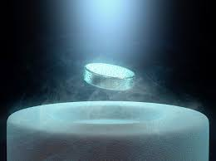
Superconduttività e superfluidità
Nel 2003, il Comitato Nobel ha deciso di assegnare il premio in fisica a tre scienziati - Abrikosov, Ginzburg e Leggett - per i loro contributi alla teoria dei superconduttori e dei superfluidi. Due dei tre vincitori sono fisici russi. Vitaly Ginzburg è riuscito a formulare la teoria e Alexey Abrikosov l'ha convalidata. Gli studiosi hanno accettato il premio onorario dalle mani del re svedese. Alla cerimonia di premiazione, nel suo discorso, Ginzburg ha scherzato dicendo che "ha avuto un amore per le basse temperature sin dal duro inverno di guerra del 1942".

Slide 19
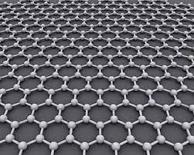

La scoperta del grafene
Nel 2004, gli immigrati russi Andrei Geim e Konstantin Novoselov hanno inventato un metodo per produrre grafene bidimensionale: uno strato di carbonio dello spessore di un atomo. Si spera che il grafene venga utilizzato nell'elettronica del futuro.

Slide 20
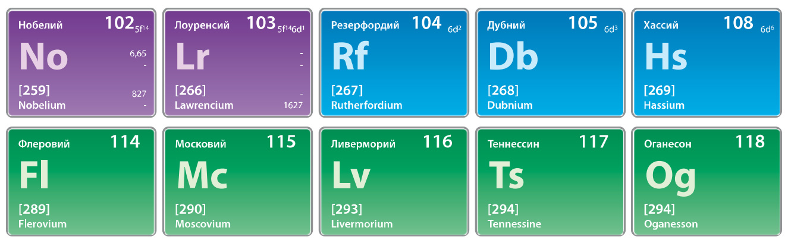
Nuovi elementi superpesanti della tavola periodica
Nel primo decennio del 21° secolo, i fisici russi del Laboratorio Flerov presso l'Istituto congiunto per la ricerca nucleare hanno sintetizzato sei elementi superpesanti con numeri atomici 113, 114, 115, 116, 117 e 118.
Due di loro sono già stati ufficialmente riconosciuti dalla International Union of Pure and Applied Chemistry (IUPAC). Furono chiamati flerovio (114) e livermorio (116).

